Slide 1

UNIVERSITY TEAM PROJECT
зроби свій внесок у перемогу

Slide 2

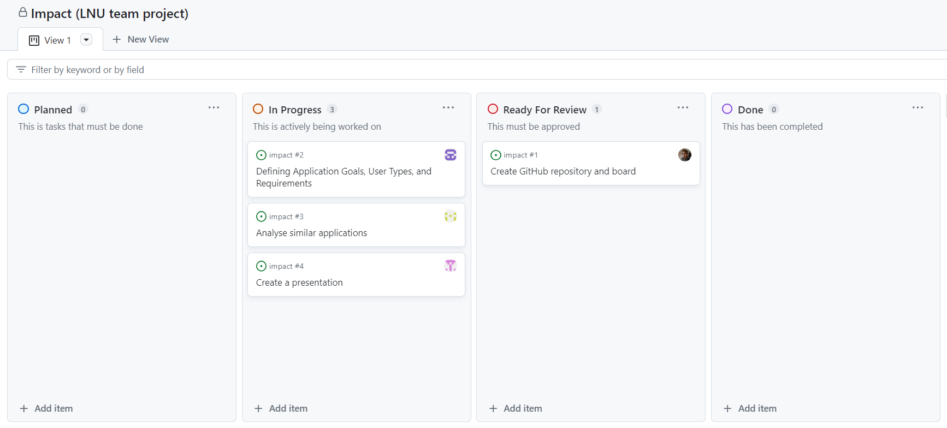

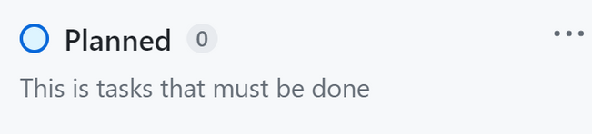
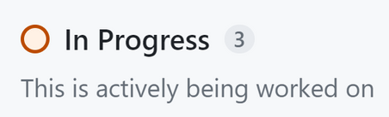


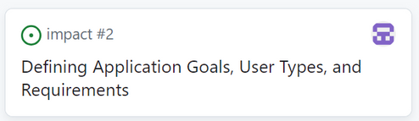
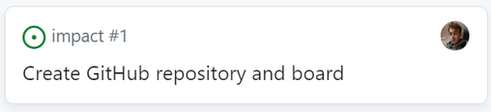
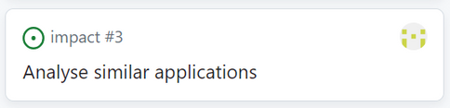
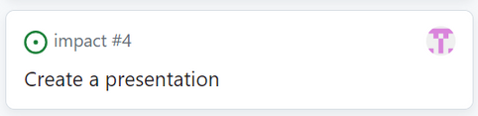

GitHub
СТВОРЕННЯ ДОШКИ НА

Slide 3

Мета проєкту
1
Розробити інтуїтивно-зрозумілий інтерфейс, покращений дизайн, збільшений функціонал, більший вибір варіацій для допомоги та доступність
для відвідувачів усіх вікових категорій
2
ДОСТУП ДО ДОПОМОГИ УСІМ
Покращити та поширити доступ до волонтерської допомоги людям, які її потребують
3
МОЖЛИВІСТЬ ОБРАТИ ПРОДУКТ
Надати можливість користувачу обрати продукт серед розміщених на платформі слотів.

Slide 4
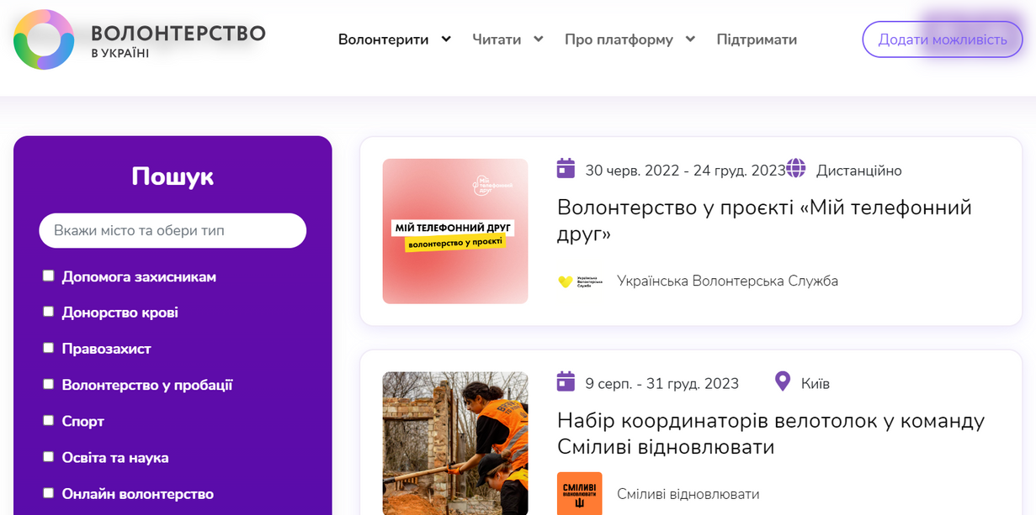



р
СХОЖІ АПЛІКАЦІЇ

Slide 5
переваги
недоліки
Малий функціонал
(відсутність можливості прохати про необхідну допомогу)
Низька кількість варіантів категорій для надання послуг
Доступний інтерфейс, який гармонує з дизайном
Велика варіація категорій запитів

Slide 6
переваги
недоліки
Низько інтуїтивний функціонал (відвідувачі сайту різної вікової категорії не одразу зможуть розібратись, де заповнювати анкету. Сама анкета заповнюється завдяки зайвим джерела)
Розширений функціонал
Покращений спосіб отримання та надання волонтерської допомоги

Slide 7



ТИПИ КОРИСТУВАЧІВ
АДМІН
ВОЛОНТЕР
ЗАМОВНИК

Slide 8
здатність видалити та редагувати замовлення
можливість видалення будь-якого аккаунта
може слідкувати за роботою усієї аплікації (бекенд, база даних і тд)
РОЛЬ
АДМІНА

Slide 9
відгукується на замовлення/надає допомогу
створює замовлення
редагує власні замовлення
може переглянути історію операцій із всіма замовленнями, де брав участь
РОЛЬ
ВОЛОНТЕРА

Slide 10
створює замовлення
редагує власні замовлення
може переглянути історію власних замовлень
може подати заяву на зміну ролі аккаунта на 'Волонтер'
РОЛЬ
ЗАМОВНИКА

Slide 11
ЗАПИТАННЯ?

